Slide 1
Detectarea malariei folosind învățarea automată
Student: Corduneanu Florian
Coordonator științific: Lect. Dr. Ignat Anca

Slide 2
Cuprins
Introducere
Implementarea
Demonstrație
Concluzii

Slide 3
Introducere
Malaria
Motivație
Abordarea soluției

Slide 4
Implementare
Segmentator
Clasificator
Interfață

Slide 5
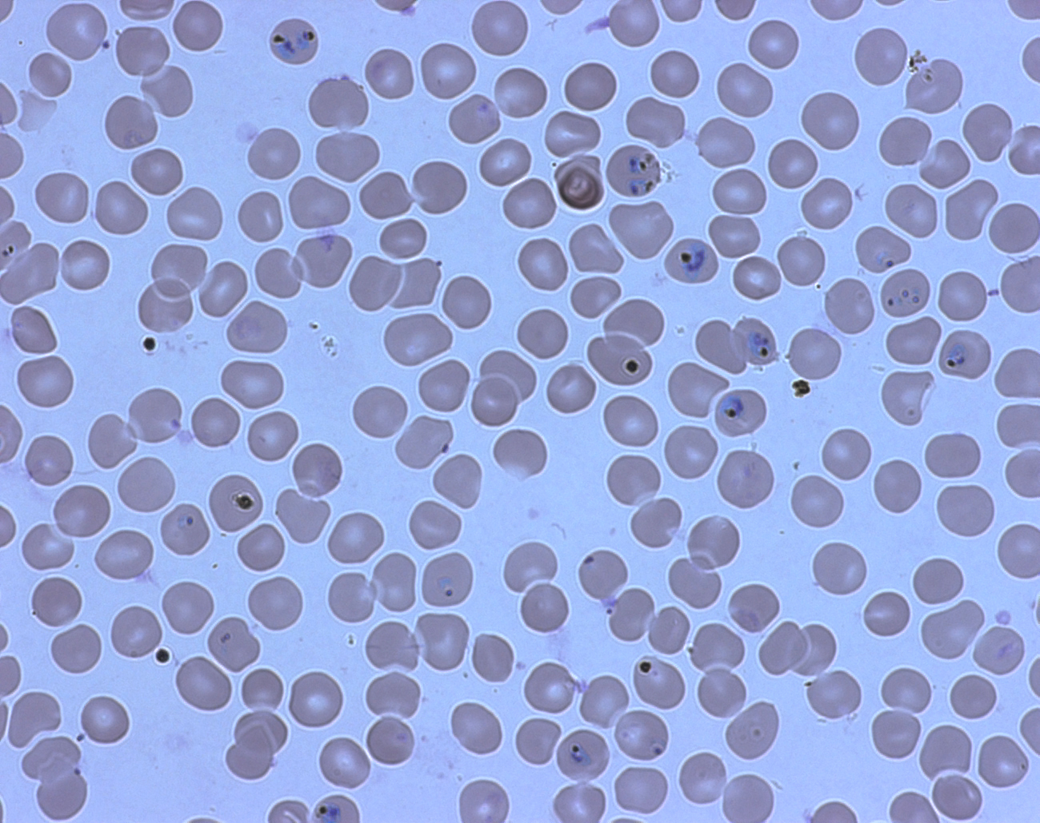
Segmentator
Prezentarea soluțiilor

Slide 6
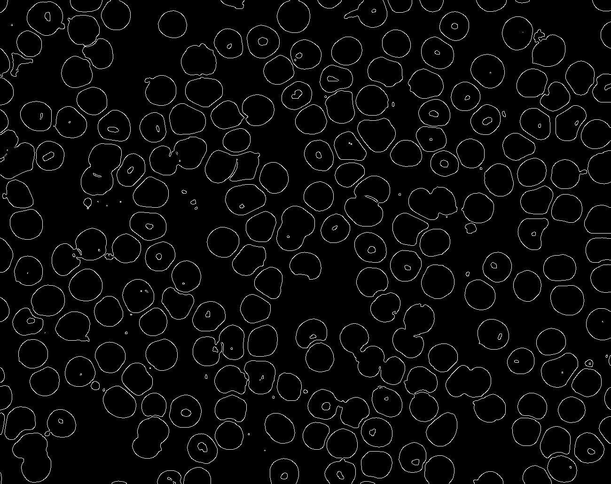
Segmentator
Prezentarea soluțiilor
Obținerea contururilor

Slide 7
Segmentator
Probleme întâlnite

Slide 8
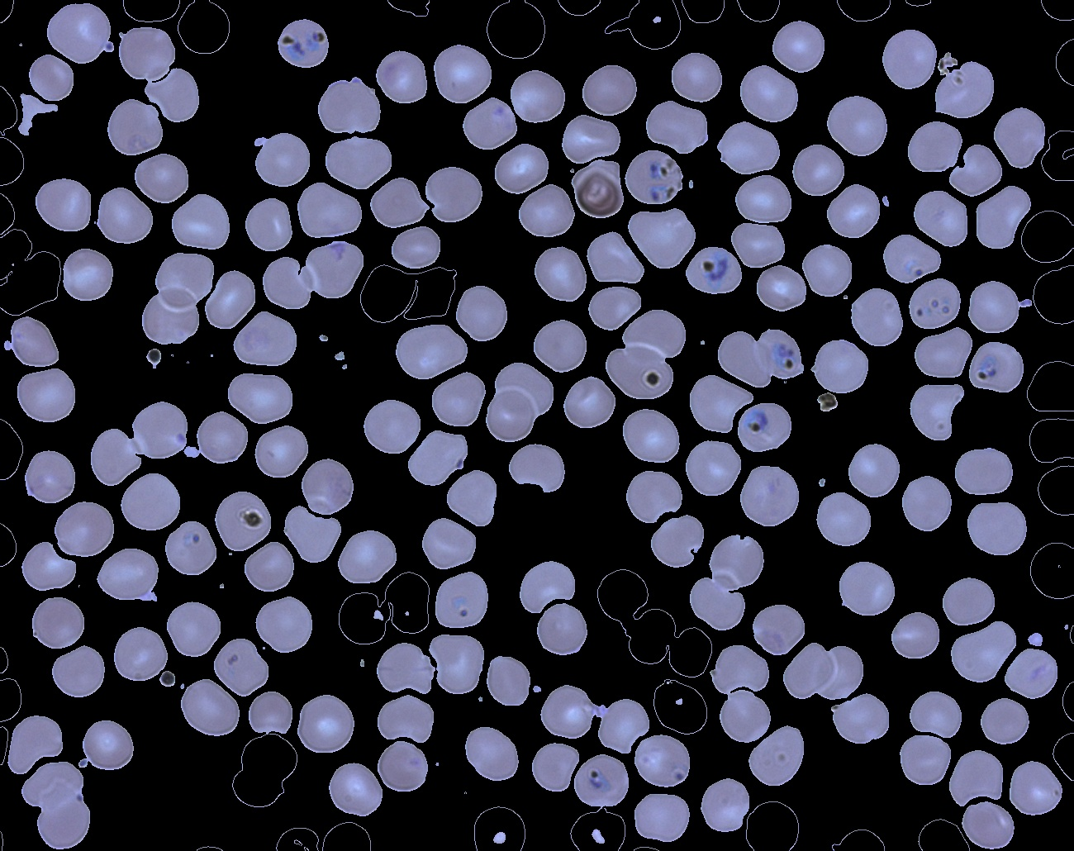
Segmentator
Prezentarea soluțiilor
Umplerea contururilor

Slide 9
Clasificatorul
Prezentarea soluțiilor
Antrenare
Probleme întâlnite
Rezultate

Slide 10
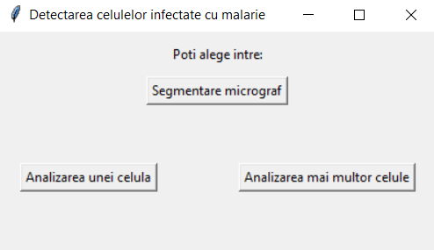
Interfața
Prezentarea soluțiilor

Slide 11
Demonstrație

Slide 12
Concluzii
Algoritmii de detectare a contururilor obiectelor
Dacă culoarea celulelor sănătoase este apropiată de partea infectată atunci rezultatele detectării scad considerabil
Algoritmii de clasificare

